Slide 1

研发工作周报
E7-自适应及二维码生成
王丹煜

Slide 2
内容
修改persons
增加button
自适应
二维码

Slide 3
PART 01
修改persons

Slide 4

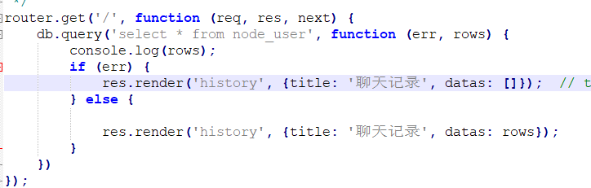

修改原来的persons为history：

Slide 5
PART 02
增加button

Slide 6
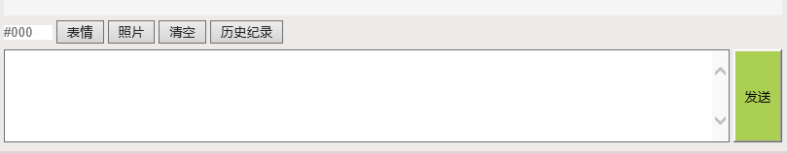
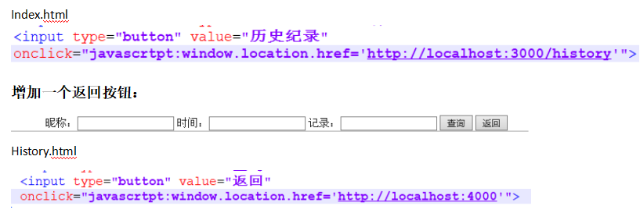

Slide 7
PART 03
自适应

Slide 8
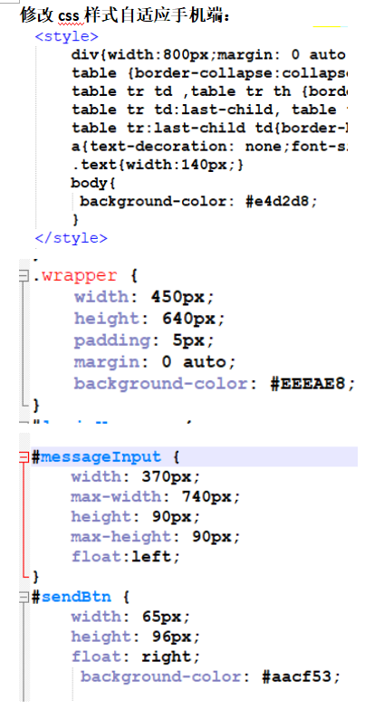

Slide 9
PART 04
二维码

Slide 10
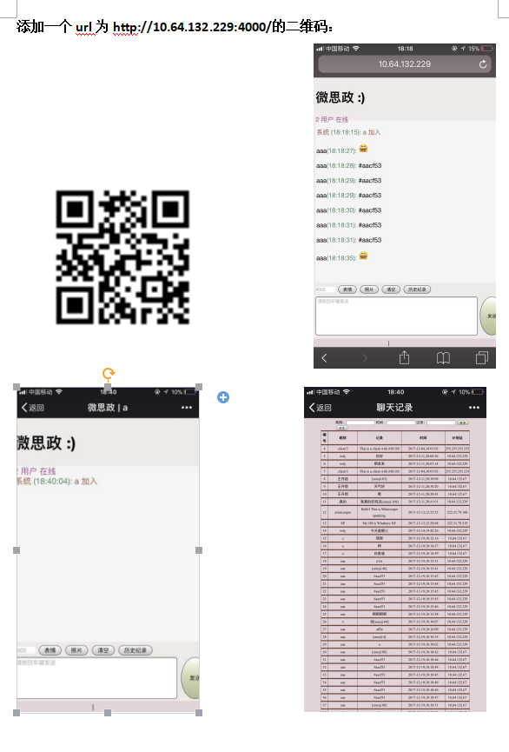

Slide 11
THANK YOU

